Slide 1
경복궁 관광객 수와
관련 요인 분석
- 김종好송호成정남好서지延 -

Slide 2
목차
01
조원 소개
02
프로젝트 선정 동기
03
분석 프로세스
04
분석 결과 및 보완점
05
Q&A

Slide 3

조원 소개
김종호
송호성
정남호
서지연
역할
역할
역할
PPT제작 및 발표

Slide 4

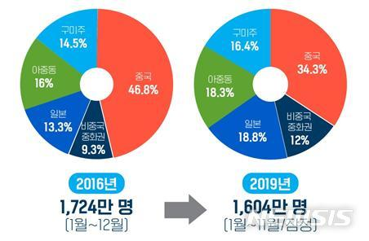
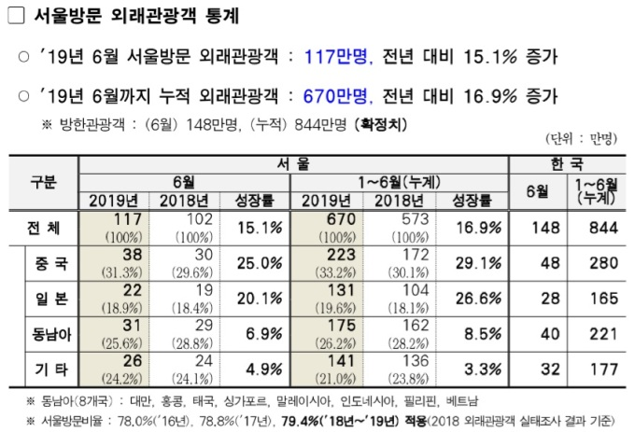
프로젝트 선정 동기
'역대 최대' 올해 외국인 관광객 1750만명…1.8초에 1명씩

Slide 5
데이터 출처
기상청 기상자료 개방 포털
서울지역 기상데이터(총 10종류)
기상정보
&미세먼지
Airkorea
미세먼지 (총 1종류)
공공데이터포털
국내 입장인원(월 단위 합)
경복궁
입장 데이터
소비자 물가지수
구글검색
데이터
구글트렌드
CPI소비자물가지수

Slide 6

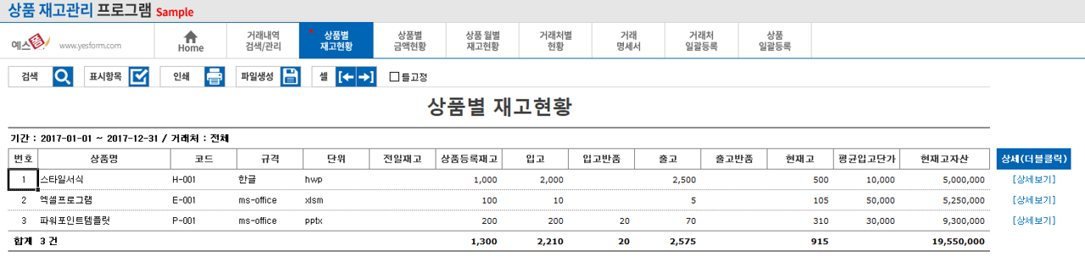
분석 프로세스
01
분석 대상 설정
✓ 변수가 다양할 경우, 분석이 집중적으로 필요한 대상 한정
02
분석 전 데이터 수집 및 가공
✓ 데이터 전처리
요인분석
✓ 상관계수 이용하여 요인 추출
✓ 현황을 다각도로 분석(히트맵, 딥러닝 선형회귀 활용)
03

Slide 7
분석 프로세스
프로젝트 목표
데이터 수집 및 분석
✓ 황사일수,최저기온,최고기온,평균기온,미세먼지,체감온도,소비자물가지수,
✓ 경복궁 관광객 수와
관련 요인 상관관계 분석

Slide 8
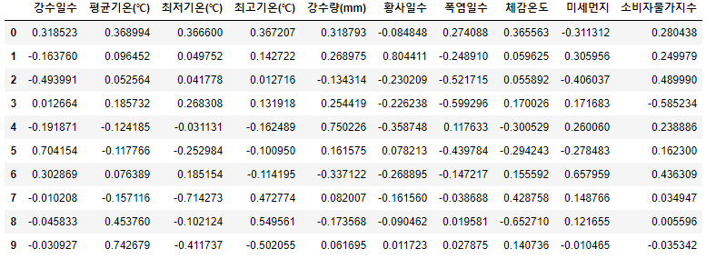
분석 진행 과정

Slide 9
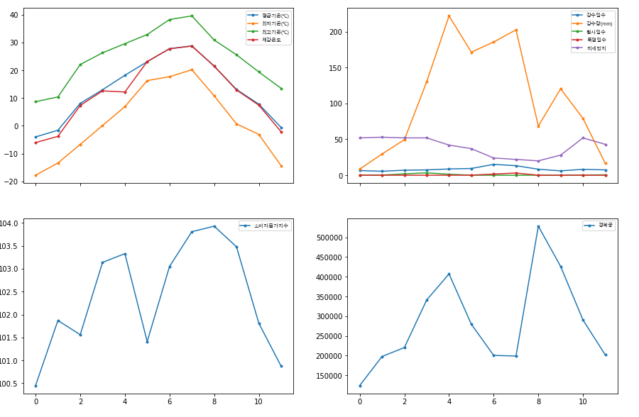
분석 진행 과정
소비자 물가지수
경복궁

Slide 10
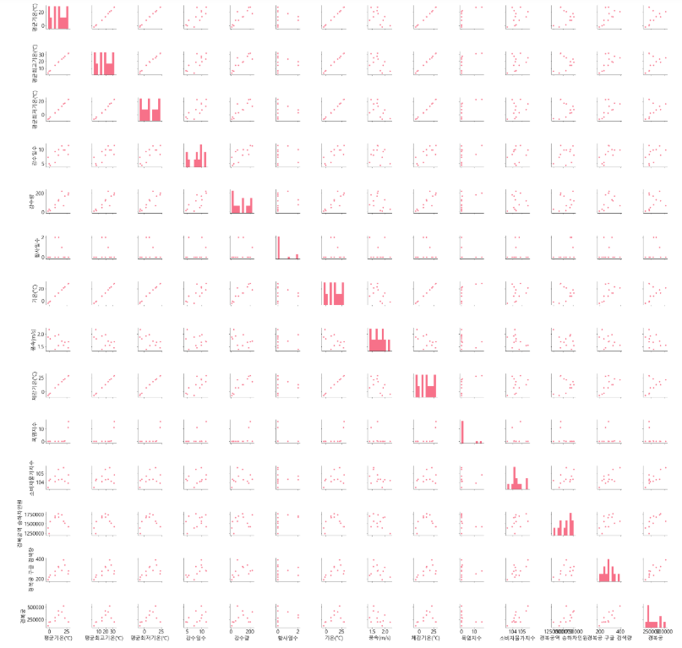

Slide 11
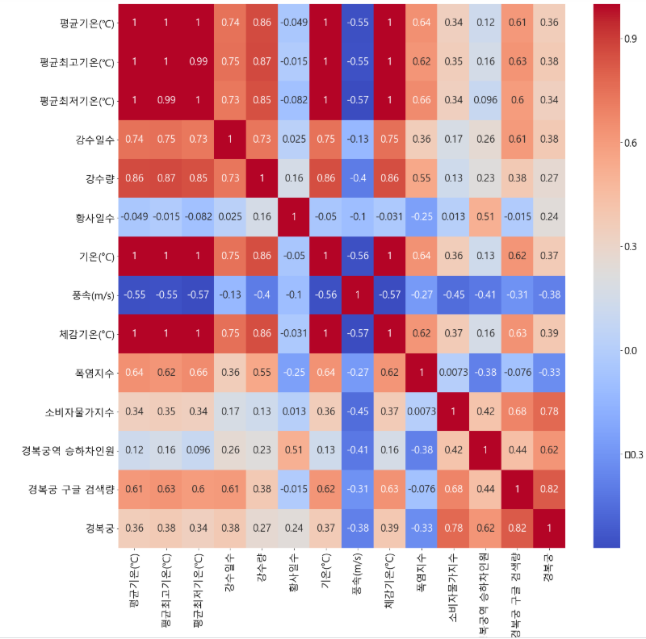

Slide 12
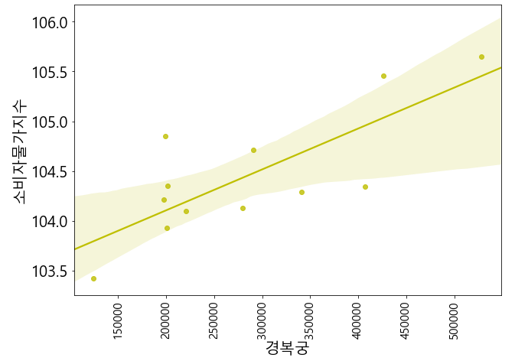
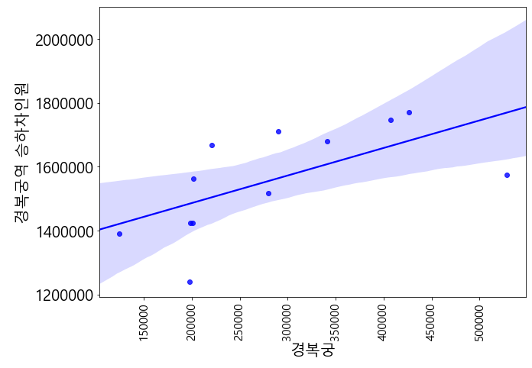
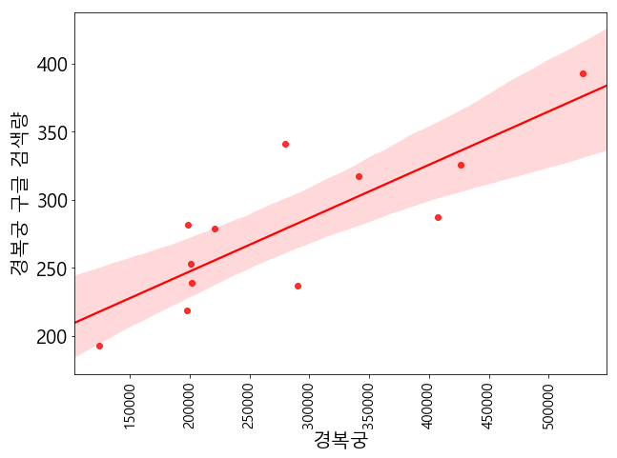
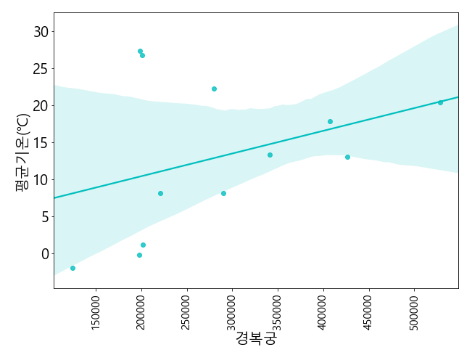

Slide 13
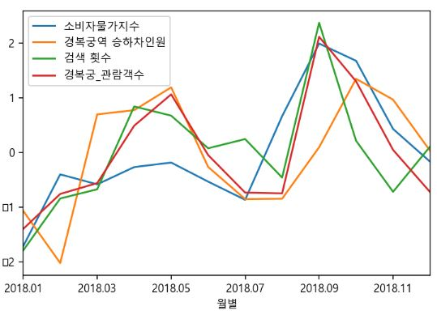
분석 결과
소비자물가지수
경복궁
구글 검색횟수
경복궁역
승하차 인원수
히트맵을 통한 상관관계 분석결과, 3가지 요소(소비자물가지수,
구글 검색횟수, 경복궁역 승하차 인원수)를 제외한 나머지는 뚜렷한 관계X
0.62
0.78
0.82

Slide 14
분석 결과
다중다항분석
딥러닝 선형회귀분석
실제인원 | 예측인원 | 오차율
124211 | 133519 | 7.493353
220494 | 301054 | 36.53607
528333 | 241260 | 54.33554
407217 | 366329 | 10.04084
실제인원 | 예측인원 | 오차율
200582 | 273471 | 36.33855
201767 | 300290 | 48.83016
407217 | 335406 | 17.63463
290439 | 328595 | 13.1373

Slide 15
시연

Slide 16
보완할 점&소감
1.다른 연도 데이터
현재 2018년 데이터를 기준으로 분석을 하였는데.
17년 16년 15 등 다른 연도의 데이터도 같이 사용하여
더욱 자세한 분석을 해볼 필요가 있다.
2.연관데이터 탐색
현재 사용한 요소말고, 경복궁의 입장인원과 관련된 다른 요소를 찾아내서
1번 이유와 동일하게 분석을 해서 더욱 보완해야 합니다.
3.분석 모델 오차율
수업시간에 배운 2가지 방법을 사용하여 예측을 하였는데
오차율이 크게 차이나는 부분이 있었고, 이러한 부분을 보완하기위해
더욱 자세한 설계를 하여 오차율을 줄이도록 해야합니다.

Slide 17

Q&A

Slide 18
THANK YOU

